Slide 1

Valoración de la calidad del huevo comercial de gallinas Lohmann Brown, en la granja avícola Cecilita, Cotaló Tungurahua
Martínez Mañay, José Luis
Vicerrectorado de Investigación, Innovación y Transferencia de Tecnología
Centro de Posgrados
Maestría en Nutrición y Producción Animal
Trabajo de titulación previo a la obtención del título de Magíster en Nutrición y Producción Animal
Ing. Soria Rodriguez, Julio Walter Mgt.
25 de Mayo del 2020

Slide 2
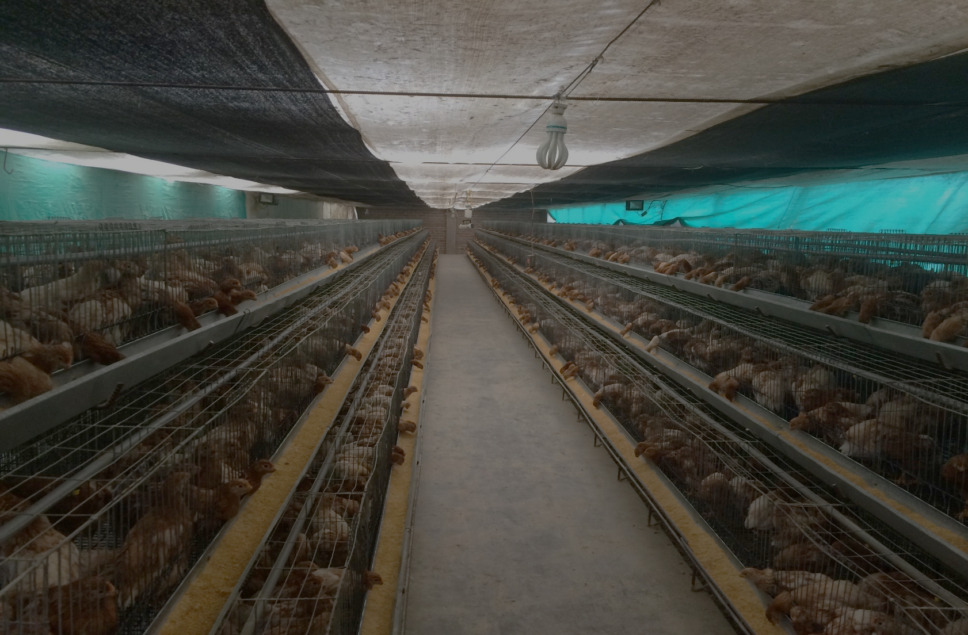
TEMA
VALORACIÓN DE LA CALIDAD DEL HUEVO COMERCIAL DE GALLINAS LOHMANN BROWN, EN LA GRANJA AVÍCOLA CECILITA, COTALÓ TUNGURAHUA

Slide 3
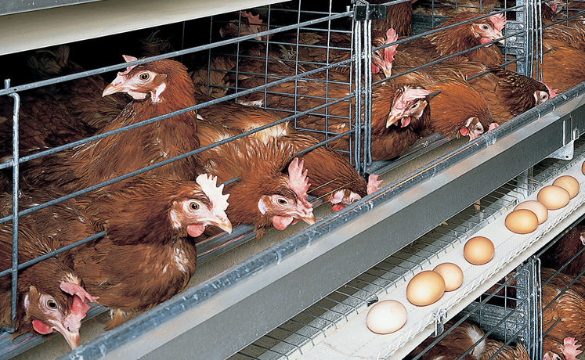


INTRODUCCIÓN
AVICULTURA EN EL ECUADOR-PONEDORAS
IN
De 8´355.801 en el 2017 hasta 9´759,000 gallinas ponedoras ESPAC (2018)
Crecimiento del 14,37%
PRODUCCIÓN TOTAL DE HUEVOS (ESPAC,2018)
40,3 millones de huevos
TUNGURAHUA 20,7 millones
51,36%

Slide 4

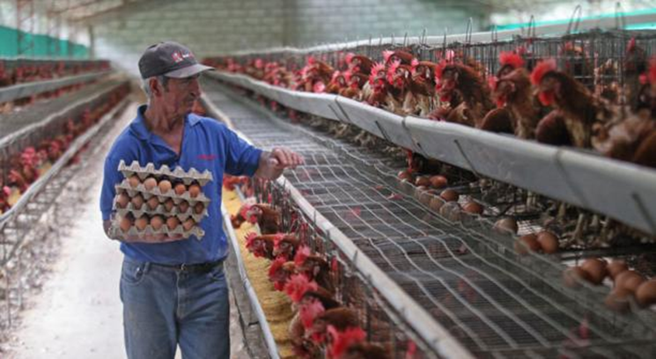
CONSUMO DE HUEVOS EN EL ECUADOR
140u /año CONAVE (2013)
HUEVOS
160-165 u/año CONAVE (2017)

Slide 5
PLANTEAMIENTO DEL PROBLEMA
Los huevos son productos frágiles y están sujetos a pérdida de calidad a medida que envejecen.
+10%de huevos se rompen antes del salir al mercado
Del 2-5 % durante la postura
En Ecuador según: NTE INEN 1973:2011 establece requisitos que deben cumplir los huevos comerciales y ovoproductos para el consumo humano y no ha sido modificada hasta la fecha (INEN, 2011).
No existe en literatura científica nacional información sobre efecto de una modulación en la composición de las dietas, que estén basadas en un análisis de calidad de los huevos
Del 3-8% la recolección, limpieza, embalaje y el transporte.

Slide 6
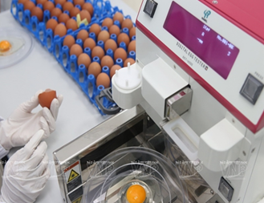
JUSTIFICACIÓN
Pérdida económica proveniente de la calidad de los huevos
Exigencias de los consumidores
Necesario el Análisis para cumplir norma legal vigente NTE INEN 1973:2011
Sistemas de producción avícola la alimentación 75% de los costos totales de producción.
Modular y monitorear dietas.
Fisiología de las aves
Estas modulaciones se pueden realizar contando con la tecnología adecuada que nos permita :
Interpretarlos desde el punto de vista nutricional
Condiciones climáticas.
Variabilidad en la composición nutricional de las materias primas.
Obtener parámetros zootécnicos mas eficientes
Evaluar y cuantificar cada uno de los parámetros de calidad.
Realizar los cambios necesarios en la nutrición de las aves y poder tener resultados óptimos

Slide 7
OBJETIVOS
Objetivo General
Determinar la calidad del huevo comercial de gallinas Lohman Brown de 49 a 85 semanas de postura mediante la valoración de los diferentes parámetros de calidad establecidos en la norma técnica ecuatoriana INEN 1973:2011, para mejorar la productividad y persistencia de postura en la granja avícola “Cecilita”, Cotaló, Tungurahua.

Slide 8
OBJETIVOS
Objetivos Específicos:
Determinar la calidad del huevo comercial (Peso, U. Haug, coloración de yema, altura de albúmina, resistencia, espesor de cáscara y criterio de clasificación), en la Granja avícola “Cecilita”, mediante el uso del analizador NABBEL DET 6000.
Comparar los diferentes parámetros de calidad de la granja y contrastar con la norma técnica ecuatoriana INEN 1973:2011.
Realizar ajustes nutricionales de las dietas empleadas en la alimentación de aves, en función de los resultados obtenidos.
Determinar el efecto de la modificación de las dietas sobre los parámetros de calidad evaluados.
Determinar el beneficio-costo de la modificación de las dietas sobre la productividad y calidad de huevo.

Slide 9
MATERIALES
Y
MÉTODOS

Slide 10

LOCALIZACIÓN GEOGRÁFICA Y DURACIÓN DE LA INVESTIGACIÓN
-Ubicación del lugar de la investigación:
La presente investigación se efectuó en la Granja avícola “Cecilita” ubicada en la parroquia Cotaló, cantón San Pedro de Pelileo, Provincia de Tungurahua.
-Duración 8 semanas.
-Características meteorológicas
Latitud | 1°41ʹ67ʺ S
Longitud | 78°38ʹ,65ʺO
Altitud | 2500m.s.n.m.
H. Relativa | 81%
Temp. promedio anual | 13.4 -15.7°C
Precipitación promedio anual | 608mm /año

Slide 11
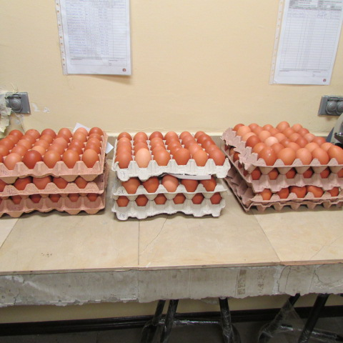
MATERIALES Y EQUIPOS DE CAMPO
Hojas de registro.
Tablero.
Lápiz.
Esferográficos.
Marcadores.
Cubetas para huevos.
Cámara fotográfica.
Material biológico utilizado:
540 huevos procedentes de gallinas ponedoras de línea Lohman Brown, de la semana 49 a la 85 de postura.

Slide 12
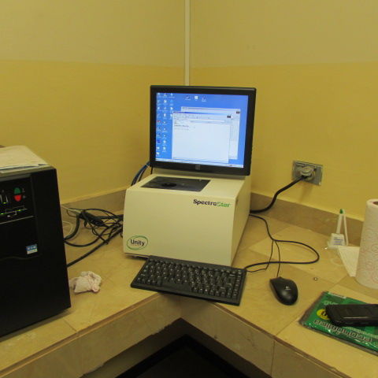
MATERIALES Y EQUIPOS DE LABORATORIO
Digital Egg Tester 6000 (DET 6000)
Computador portátil.
Mandil
Guantes de nitrilo desechables.
Toallas de papel desechables.
Fundas de basura.

Slide 13
METODOLOGÍA
Factores en estudio
Análisis Estadístico
Se utilizó una Estadística descriptiva para determinar:
Unidad Experimental
Numero de repeticiones: 2 (inicio y final)
Media aritmética, rangos máximo y mínimo.
Diseño Experimental
Número de Unidades Experimentales por tratamiento y por repetición: 90
Parámetros de calidad que presenten un coeficiente de variación (CV%) alto.
Se realizó un análisis inicial y uno final de los huevos (posterior a la modulación nutricional de las dietas utilizadas) en los parámetros de calidad del huevo.
Desviación estándar y Coeficiente de variación.
> 10%.

Slide 14

VARIABLES DE ESTUDIO
Resistencia Cascara
Espesor de cáscara
Criterio de calidad
COEFICIENTE DE VARIACIÓN %
CV >10%

Slide 15
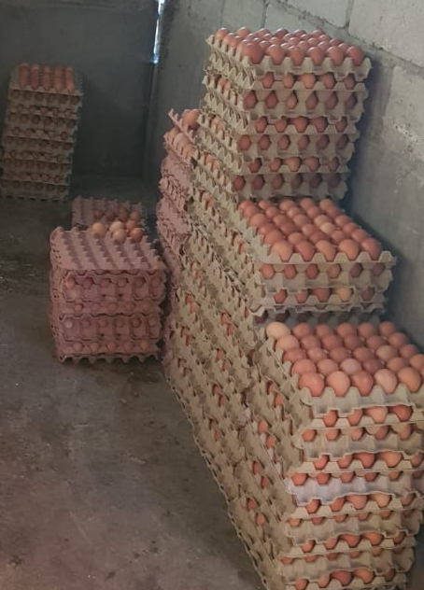

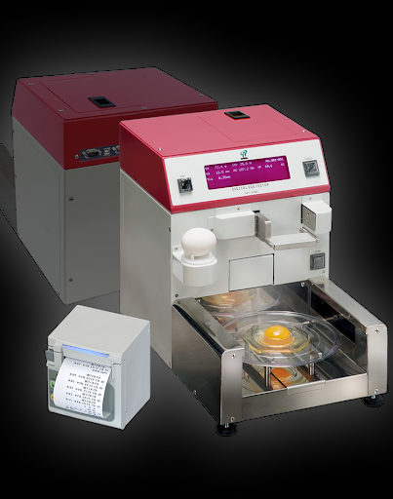

METODOLOGÍA ESPECÍFICA PARA EL MANEJO DEL ENSAYO
7 semanas después se volvió a recolectar tres cubetas por galpón en las semanas 49, 65 y 85 de postura
Se tomaron 3 cubetas de muestras por galpón en las semanas 42, 59 y 77 de postura.
Huevos transportados y almacenados T ° ambiente laboratorio del IASA-I
DET 6000 (Digital Egg Tester) análisis individual de cada uno de los huevos

Slide 16

METODOLOGÍA ESPECÍFICA PARA EL MANEJO DEL ENSAYO

Slide 17
RESULTADOS
Y
DISCUSIÓN

Slide 18
RESULTADOS DE CALIDAD DEL HUEVO COMERCIAL DE ACUERDO A LA NORMA INEN1973-2011.

Slide 19
Resultados del Análisis del huevo comercial de Gallinas Lohman Brown de 42 y 49 semanas.
SEMANA | VARIABLE | n | Media | D.E. | Var(n-1) | CV % | Mín | Máx
42 | PESO TOTAL | 90 | 68,77 | 4,33 | 18,71 | 6,29 | 56,4 | 79
49 |  | 90 | 70,48 | 4,64 | 21,5 | 6,58 | 62 | 85
42 | ALBUMINA | 90 | 7,36 | 1,21 | 1,47 | 16,45 | 3,8 | 10,4
49 |  | 90 | 7,75 | 0,74 | 0,55 | 9,6 | 5,6 | 10
42 | COLOR YEMA | 90 | 10,16 | 0,55 | 0,3 | 5,4 | 8,3 | 11,3
49 |  | 90 | 10,22 | 0,54 | 0,29 | 5,25 | 8,4 | 11,3
42 | UNIDADES HAUGH | 90 | 82,67 | 8,39 | 70,38 | 10,15 | 50,6 | 100,2
49 |  | 90 | 82,89 | 8,49 | 72 | 10,04 | 23,1 | 97,7
42 | DUREZA | 90 | 4,8 | 1,01 | 1,02 | 21,01 | 1,39 | 6,93
49 |  | 90 | 5,15 | 0,55 | 0,3 | 10,69 | 3,82 | 6,42
42 | GROSOR DE CÁSCARA | 90 | 0,37 | 0,03 | 0 | 8,88 | 0,3 | 0,56
49 |  | 90 | 0,38 | 0,02 | 0 | 4,64 | 0,34 | 0,44

Slide 21
Matriz de formulación Dietas para para Gallinas Lohman Brown de 42-50 semanas. Avícola Cecilita.
 | DIETA POSTURA 1 | DIETA POSTURA 1 MODULADA
Ingredientes | 20 -50 SEMANAS | 20-50 SEMANAS
Maíz Nacional | 992 | 988
Soya Importada | 563 | 567
Trigo | 220 | 220
Afrecho | 71 | 57
Polvillo | 100 | 100
Carbonato Fino | 50 | 40
Carbonato Grueso | 140 | 160
Aceite de palma | 23 | 26
Fosfato mono cálcico | 18 | 19,5
Sal | 8 | 8
Vitamina Postura | 3,5 | 3,5
Metionina | 4 | 4
Cloruro de colina 60% | 2,2 | 2,2
Atrapante toxinas | 2,2 | 2,2
Ácido anti hongos | 2,2 | 2,2
Enzima SSF | 0,33 | 0,33
Promotor de crecimiento | 1 | 1
TOTAL LIBRAS | 2220,43 | 2220,93
Análisis nutricional calculado de las dietas para aves de 42-50 semanas según requerimientos Lohman Brown.
NUTRIENTES | DIETA POSTURA 1 | DIETA POSTURA 1 MODULADA
 | 20-50 SEMANAS | 20-50 SEMANAS
Energía Kcal/Kg | 2275 | 2295
Proteína % | 18 | 18
Calcio % | 3,56 | 3,75
Fosforo Disp. | 0,382 | 0,392
Fibra% | 3,2 | 3,1
Lisina Dig.% | 0,8 | 0,8
Treonina Dig.% | 0,56 | 0,56
Grasa % | 4,1 | 4,7

Slide 22
Análisis del huevo comercial de Gallinas Lohman Brown de 42 y 49 semanas.
Una mejora en el manejo sanitario preventivo dentro de los galpones de postura con Aplicación de una dosis de revacunación de las gallinas contra BI, ND,IA, y EDS mejoraron la calidad de la albumina y unidades Haugh. Soler y Bueso (2017);Gupta (2008); y Roberts (2004).
La modificación del porcentaje de los contenidos del Ca grueso y P en las dietas(3.56% a 3,75% y de 0.382 a 0.392%) respectivamente mejoraron los CV(%) de la variable dureza del cascarón de los huevos examinados. Soler y Bueso (2017) y Ahmad y Balander (2003).

Slide 23
Resultados del Análisis del huevo comercial de Gallinas Lohman Brown de 59 y 65 semanas.
SEMANAS | VARIABLE | n | Media | D.E. | Var(n-1) | CV% | Mín | Máx
59 | PESO TOTAL | 90 | 68,57 | 4,63 | 21,4 | 6,75 | 56,9 | 80,9
65 | PESO TOTAL | 90 | 68,13 | 4,23 | 17,91 | 6,21 | 59 | 76,9
59 | ALBUMINA | 90 | 7,4 | 1,75 | 3,08 | 23,71 | 3,3 | 17,1
65 | ALBUMINA | 90 | 7,14 | 0,71 | 0,5 | 9,92 | 4,9 | 9,5
59 | COLOR YEMA | 90 | 10,15 | 0,47 | 0,22 | 4,66 | 9 | 11,4
65 | COLOR YEMA | 90 | 9,54 | 0,71 | 0,51 | 7,47 | 8 | 11
59 | UNIDADES HAUGH | 90 | 82,54 | 9,94 | 98,89 | 12,05 | 48,9 | 122,3
65 | UNIDADES HAUGH | 90 | 82,01 | 6,85 | 46,99 | 8,36 | 64,7 | 102
59 | DUREZA | 90 | 4,42 | 0,94 | 0,89 | 21,34 | 0,99 | 6,48
65 | DUREZA | 90 | 4,68 | 0,64 | 0,41 | 13,72 | 2,86 | 6,63
59 | GROSOR DE CÁSCARA | 90 | 0,36 | 0,03 | 0 | 8,38 | 0,23 | 0,41
65 | GROSOR DE CÁSCARA | 90 | 0,37 | 0,03 | 0 | 6,97 | 0,3 | 0,44

Slide 25
Matriz de formulación Dietas para para Gallinas Lohman Brown de 51-70 semanas. Avícola Cecilita
 | DIETA POSTURA 2 | DIETA POSTURA 2 MODULADA
Ingredientes | 51 -70 SEMANAS | 51-70 SEMANAS
Maíz Nacional | 981 | 972
Soya Importada | 562 | 570
Trigo | 220 | 220
Afrecho | 47 | 27
Polvillo | 100 | 100
Carbonato Fino | 50 | 40
Carbonato Grueso | 175 | 190
Aceite de palma | 38 | 43
Fosfato mono cálcico | 15 | 16,5
Sal | 7,5 | 7,5
Vitamina Postura | 3,5 | 3,5
Metionina | 3,5 | 3,5
Cloruro de colina 60% | 2,2 | 2,2
Atrapante toxinas | 2,2 | 2,2
Ácido anti hongos | 2,2 | 2,2
Enzima SSF | 0,33 | 0,33
Promotor de crecimiento | 1 | 1
TOTAL LIBRAS | 2210,43 | 2200,93
Análisis nutricional calculado de las dietas para aves de 51-70 semanas según requerimientos Lohman Brown”.
NUTRIENTES | DIETA POSTURA 2 | DIETA POSTURA 2 MODULADA
 | 51-70 SEMANAS | 51-70 SEMANAS
Energía Kcal/Kg | 2795 | 2811
Proteína % | 17,8 | 17,8
Calcio % | 3,95 | 4,25
Fosforo Disp. | 0,36 | 0,375
Fibra% | 3 | 2,9
Lisina Dig.% | 0,79 | 0,795
Treonina Dig.% | 0,55 | 0,56
Grasa % | 4,7 | 4,9

Slide 26
Análisis del huevo comercial de Gallinas Lohman Brown de 59 y 65 semanas.
A más del calcio grueso se modifico también los Niveles de Energía de 2.795 a 2.811 Kcal/kg EM y niveles de lisina digestible de 0,65-0.75%. Chan-Colli, et al (2007);Gallardo y Salvador (2016)
La adición de productos a base de complejo enzimáticos Allzyme SSF® ayudaron a mejorar la digestibilidad de la Energía, Proteína, AA, Ca y P de todos los compuestos vegetales del alimento balanceado. Rossi, et al (2010); De Souza., et al (2017).

Slide 27
Resultados del Análisis del huevo comercial de Gallinas Lohman Brown de 77 y 85 semanas.
SEMANAS | VARIABLE | n | Media | D.E. | Var(n-1) | CV% | Mín | Máx
77 | PESO TOTAL | 90 | 69,72 | 5,61 | 31,5 | 8,05 | 57,6 | 86,9
85 | PESO TOTAL | 90 | 72,43 | 4,78 | 22,81 | 6,59 | 61,3 | 84,3
77 | ALBUMINA | 90 | 6,4 | 1,04 | 1,08 | 16,22 | 4,1 | 9,5
85 | ALBUMINA | 90 | 7,18 | 0,69 | 0,48 | 9,67 | 5 | 8,9
77 | COLOR YEMA | 90 | 9,73 | 0,54 | 0,29 | 5,57 | 8,6 | 11,3
85 | COLOR YEMA | 90 | 10,25 | 0,6 | 0,35 | 5,81 | 8,6 | 11,5
77 | UNIDADES HAUGH | 90 | 75,94 | 7,82 | 61,21 | 10,3 | 52,6 | 94,3
85 | UNIDADES HAUGH | 90 | 77,62 | 5,66 | 32,04 | 7,29 | 46,6 | 88,3
77 | DUREZA | 90 | 4,17 | 1,3 | 1,69 | 31,23 | 0,41 | 6,78
85 | DUREZA | 90 | 4,28 | 0,69 | 0,48 | 16,2 | 2,63 | 5,8
77 | GROSOR DE CÁSCARA | 90 | 0,37 | 0,03 | 0 | 9,1 | 0,24 | 0,46
85 | GROSOR DE CÁSCARA | 90 | 0,37 | 0,03 | 0 | 8,42 | 0,29 | 0,44

Slide 28
semana77

Slide 29
Matriz de formulación Dietas para para Gallinas Lohman Brown de 71-hasta final. Avícola Cecilita
 | DIETA POSTURA 3 | DIETA POSTURA 3 MODULADA
Ingredientes | SEMANA 71 - FINAL | SEMANA 71- FINAL
Maíz Nacional | 984 | 980
Soya Importada | 555 | 560
Trigo | 220 | 220
Afrecho | 21 | 7
Polvillo | 100 | 100
Carbonato Fino | 40 | 36
Carbonato Grueso | 195 | 210
Aceite de palma | 46 | 49
Fosfato mono cálcico | 14,5 | 15,5
Sal | 7,5 | 7,5
Vitamina Postura | 3,5 | 3,5
Metionina | 3 | 3
Cloruro de colina 60% | 2 | 2
Atrapante toxinas | 2,2 | 2,2
Ácido anti hongos | 2,2 | 2,2
Enzima SSF | 0,33 | 0,33
Bioplex Selenio |  | 1
Promotor de crecimiento | 1 | 1
TOTAL LIBRAS | 2200,23 | 2200,23
Análisis nutricional calculado de las dietas para aves de 71 hasta semana final según requerimientos Lohman Brown.
NUTRIENTES | DIETA POSTURA 3 | DIETA POSTURA 3 MODULADA
 | 71SEMANAS - FINAL | 71SEMANAS- FINAL
Energía Kcal/Kg | 2811 | 2811
Proteína % | 17,5 | 17,5
Calcio % | 4,30 | 4,50
Fosforo Disp. | 0,345 | 0,355
Fibra% | 2,8 | 2,8
Lisina Dig.% | 0,79 | 0,795
Treonina Dig.% | 0,548 | 0,55
Grasa % | 5 | 5,1

Slide 30
Las modificaciones hechas en cuanto a los valores de energía 2811 Kcal/kg, y niveles de Ca y P (4,5% y 0.355%) respectivamente así como el porcentaje de inclusión del Ca++ grueso ayudaron al mejoramiento de la calidad del huevo, y el uso de minerales orgánicos a base de Selenio, Bioplex Se® Alltech (1 Kg /Ton),en la fase final de postura son factores que ayudaron a mejorar los CV(%)Albumina, UH y Dureza de la cáscara. Por otro lado se buscó obtener una mayor ganancia de peso y engrase del ave previa a la venta final por descarte. Curtis, Kerth y Anderson, (2005) Manangi et al., (2015) y Paton y Cantor (2000)

Slide 31
Semanas Semana 42 semana 49 semana 59 semana 65 semana 77 semana 85

Slide 32
ANALISIS ECONÓMICO

Slide 33
CONCLUSIONES
Los diferentes parámetros de calidad del huevo comercial de la Granja avícola “Cecilita”, luego de realizados los análisis y en base a ello las modificaciones respectivas en la composición nutricional de las dietas, durante la primera y segunda fase del análisis se encuentran dentro de lo establecido en la norma técnica ecuatoriana INEN 1973:2011.
Las valores para altura de albumina(16,45%; 23,71% y 16,22%), U. Haugh(10,15%; 12,05% y 10,3%) y dureza de la cáscara (21,01%, 21,34% y 31,23%) de los huevos analizados en la primera fase resultaron ser los que presentaron coeficientes de variación mayores al 10% (CV>10%).
Al gestionar el uso del CaCO3 grueso Ca++ en la dieta, incrementando su porcentaje de inclusión desde un 60% hasta un 90% del total del calcio en la fórmula, se obtuvo mejoras en la calidad de la cascara, dureza y grosor, con valores de: 10,69%;13,72% y 16,2% respectivamente, lo cual redujo los coeficientes de variación de un 62,2% a un 50,8%. Y mejora de 1,3% hasta 2,4% menos de huevos rotos durante las semanas 49 hasta la semana 65.

Slide 34
CONCLUSIONES
La modificación de los valores de energía de 2.975 a 2.811 Kcal EM /kg y los porcentajes de grasa de 4,1 a 5,1% en las dietas de aves de postura desde la semana 42 hasta la 85 mejoraron la calidad de los huevos obtenidos entre las fases uno y dos del análisis.
Además la inclusión de minerales orgánicos a base de levadura de Selenio Bioplex Se® Alltech (1Kg por Ton) y mejoradores de cáscara como el Allzyme® SSF coadyuvaron a mejorar la dureza del cascarón(10,79%;13,72% y16,2%) y las U. Haugh (10,04; 8,36 y 7,39%) respectivamente en las semanas 49, 65 y 85 de postura.
La aplicación de un ajuste en el plan de revacunación de la parvada mediante la aplicación de una vacuna mixta Newcastle+ bronquitis, evidenció un mejoramiento de los coeficientes de variación (CV%) en la variable Altura de albumina.
Consideramos que las medidas implementadas en la mejora del las condiciones de recolección, transporte, manejo y almacenamiento de los huevos, así como mejoras en la ventilación, limpieza y sanidad de la bodega de acopio, influyeron en el aumento de la calidad de los huevos, de manera especial en las variables albúmina y Unidades Haugh.

Slide 35
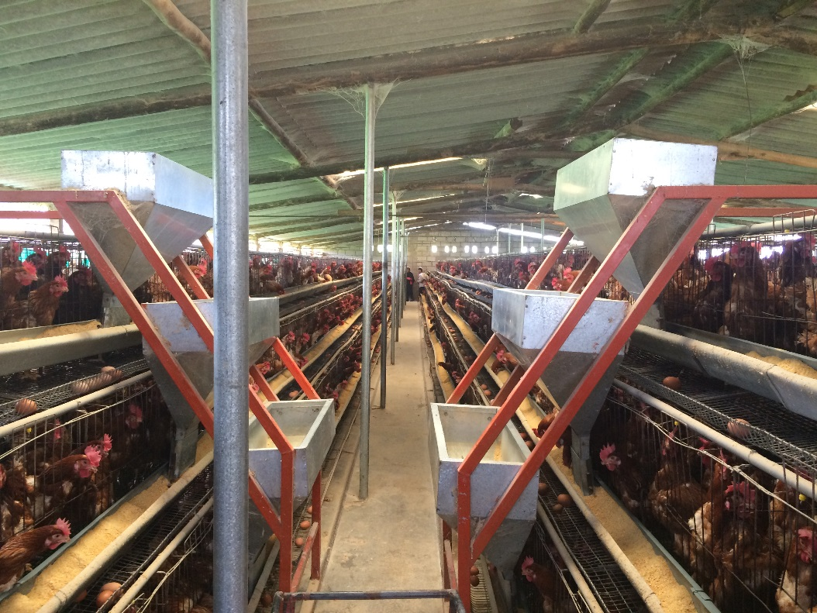
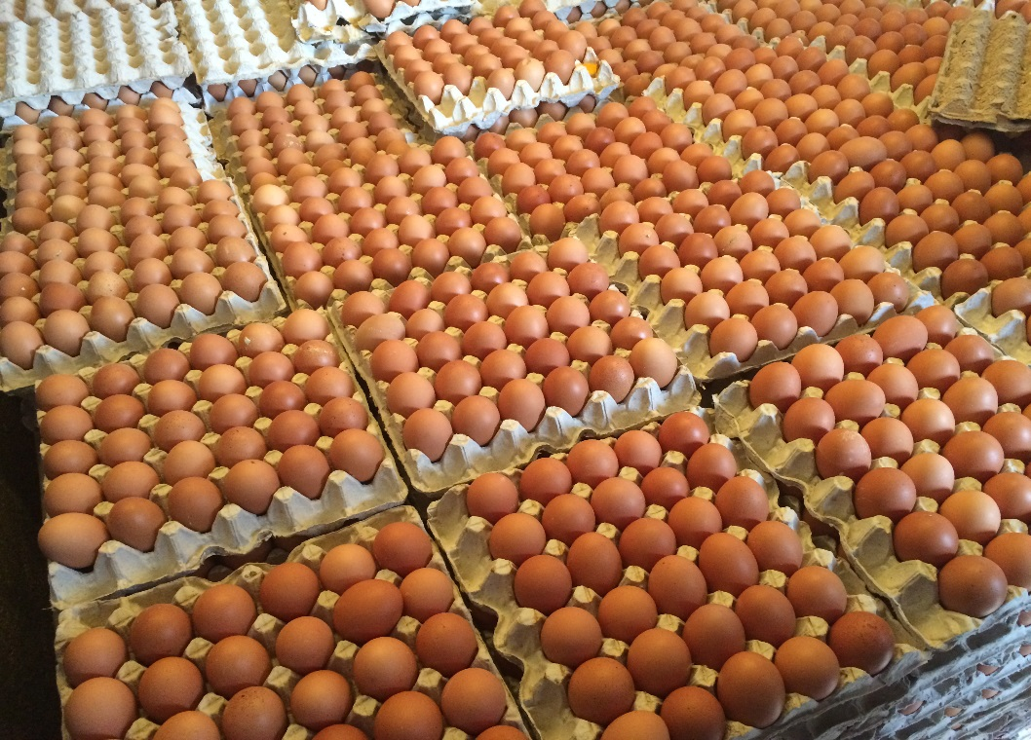

Slide 36
RECOMENDACIONES
El uso de esta tecnología permite mantener un control y monitoreo constante de calidad de los huevos frente a la normativa nacional de huevos y ovoproductos (NTE INEN 1973:2011).
Al termino del presente estudio se recomienda el uso del analizador DET 6000, puesto que permite desde un punto de vista analítico, poder determinar los valores de cada uno de los parámetros que conforman la calidad, para luego de esto proceder a un análisis pormenorizado del contenido nutricional de las dietas, que se esta ofertando a las aves.
La modulación de las dietas de postura en base al análisis de calidad de huevos comerciales permite mejorar el numero de cubetas de huevos sanos, mejorando los ingresos del productor, y entregando al mercado nacional un producto de alta calidad nutritiva y sano.
Esta herramienta debe estar acompañada con medidas de sanidad, manejo y almacenamiento adecuado del producto, para mantener la calidad y frescura de los mismos.
Realizar trabajos similares en otros pisos altitudinales, condiciones climáticas, líneas genéticas y diferentes edades de aves productoras de huevo comercial y divulgar los resultados obtenidos en medios especializados para masificar el uso de esta práctica.

Slide 37
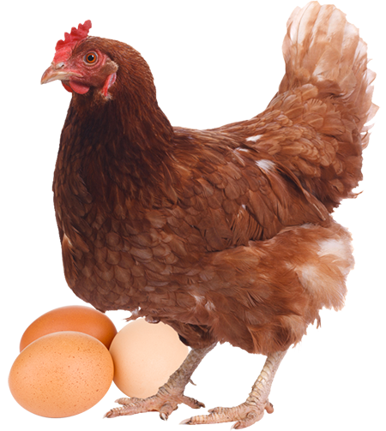
MUCHAS GRACIAS

